Slide 1
状元成才路慕课堂
统编版六年级下册
语文慕课堂
主讲：丁丁老师

Slide 2


语文园地五
第2课时

Slide 3
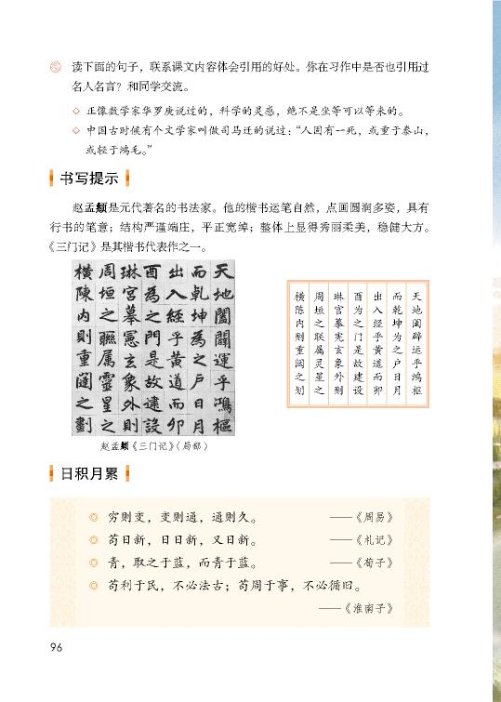
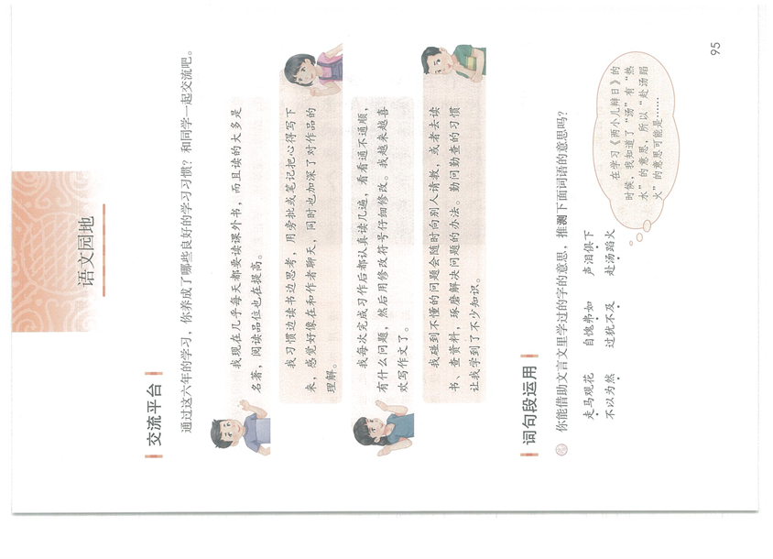
学习习惯
根据文言文里学过的字的意思来推想词语的意思。
结合课文内容体会引用的好处。

Slide 4
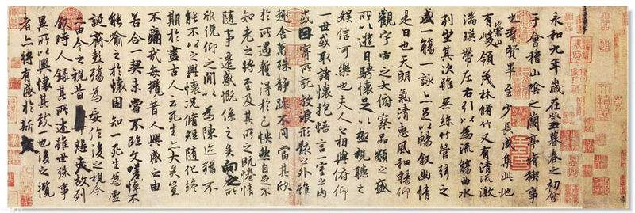
书法欣赏
这是谁的作品？你还知道哪些有名的书法家？
王羲之《兰亭集序》

Slide 5
书法史上的“楷书四大家”是指唐代欧阳询（欧体）、唐代颜真卿（颜体）、唐代柳公权（柳体）、元代赵孟頫（赵体）。
fǔ

Slide 6
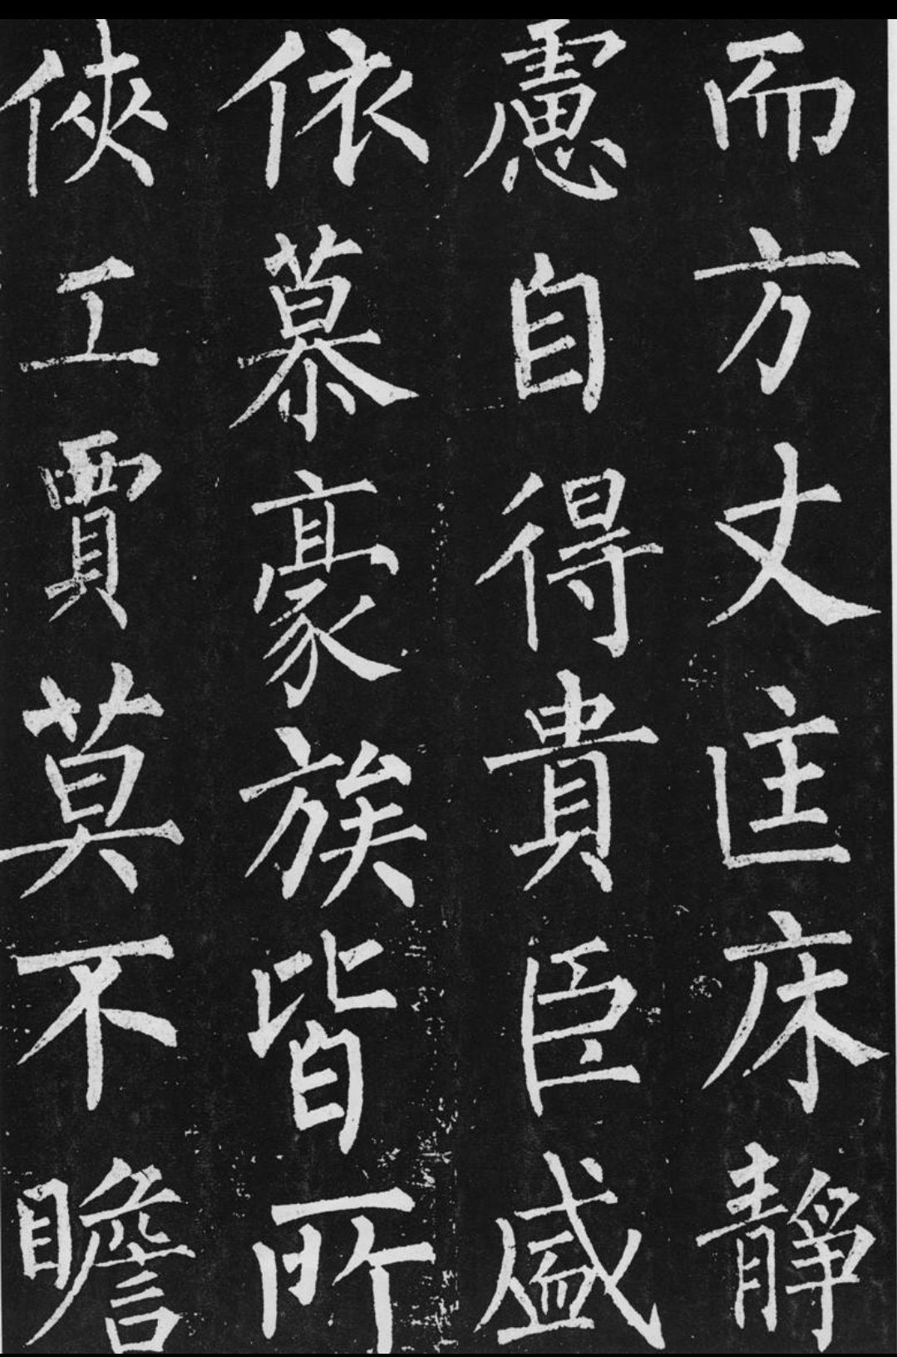

Slide 7
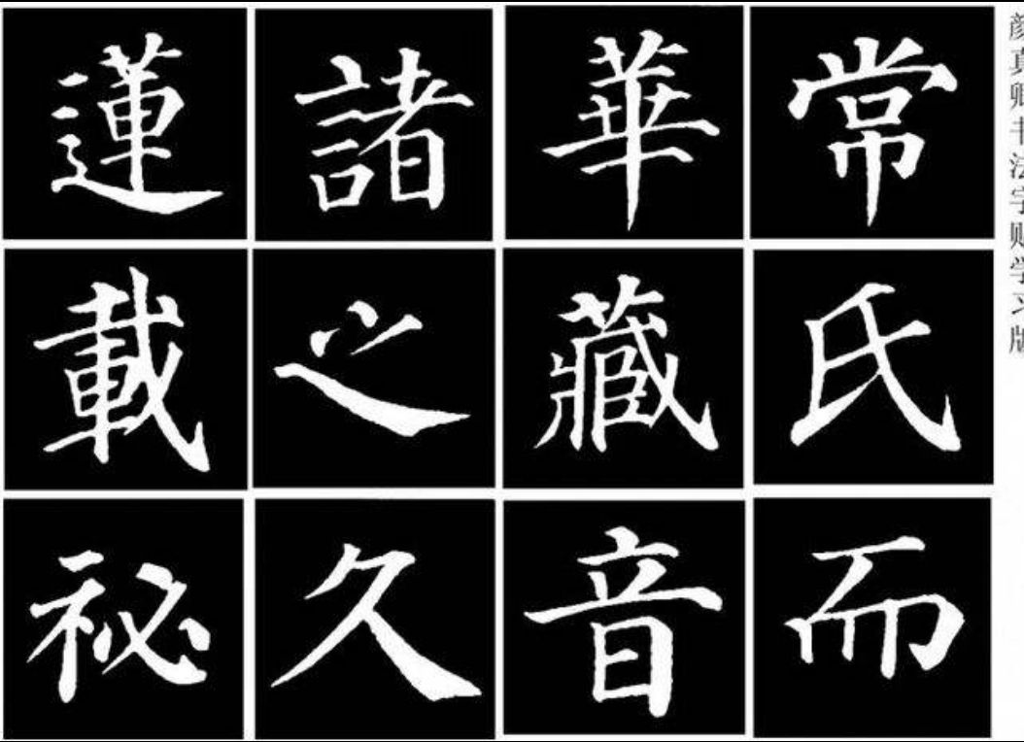
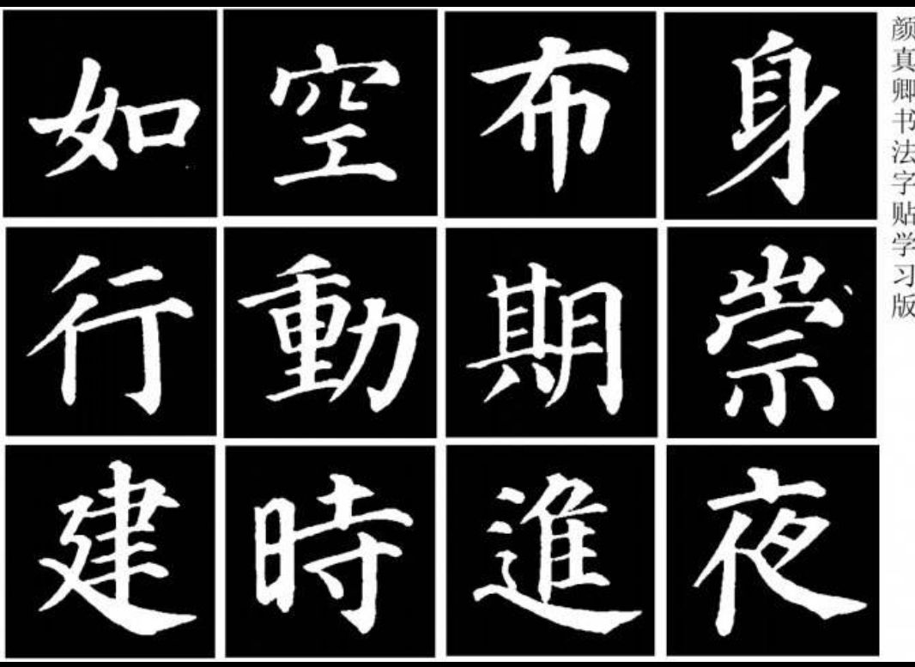

Slide 8
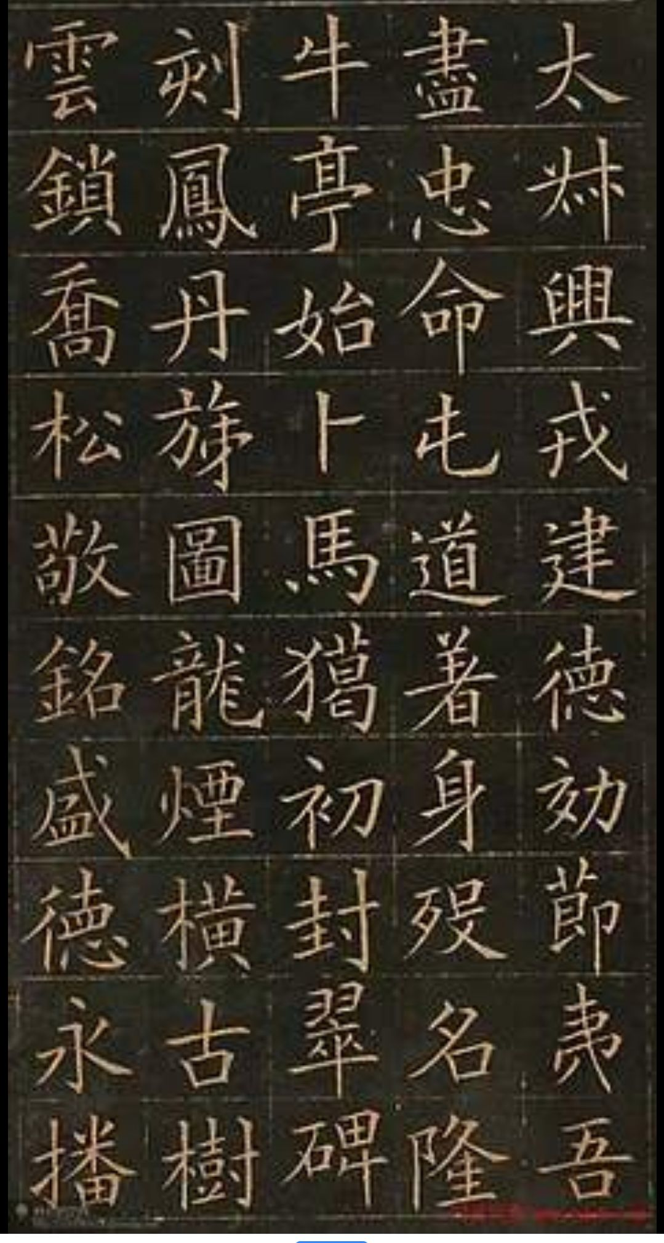

Slide 9
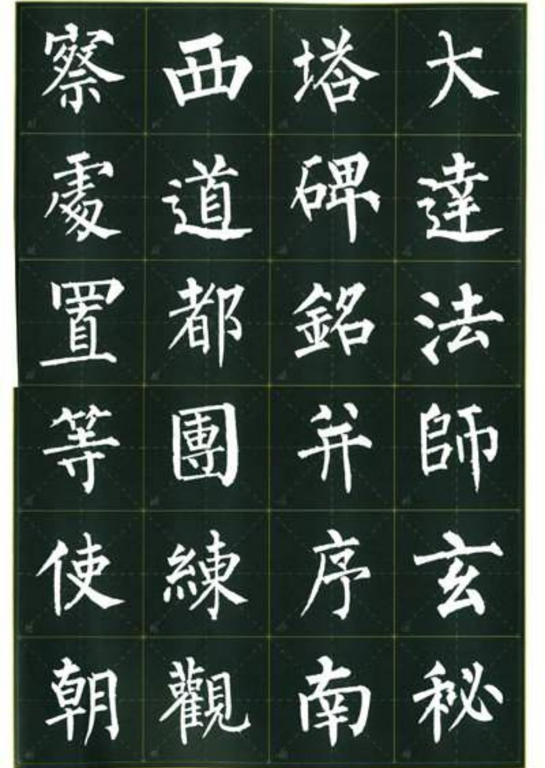

Slide 10
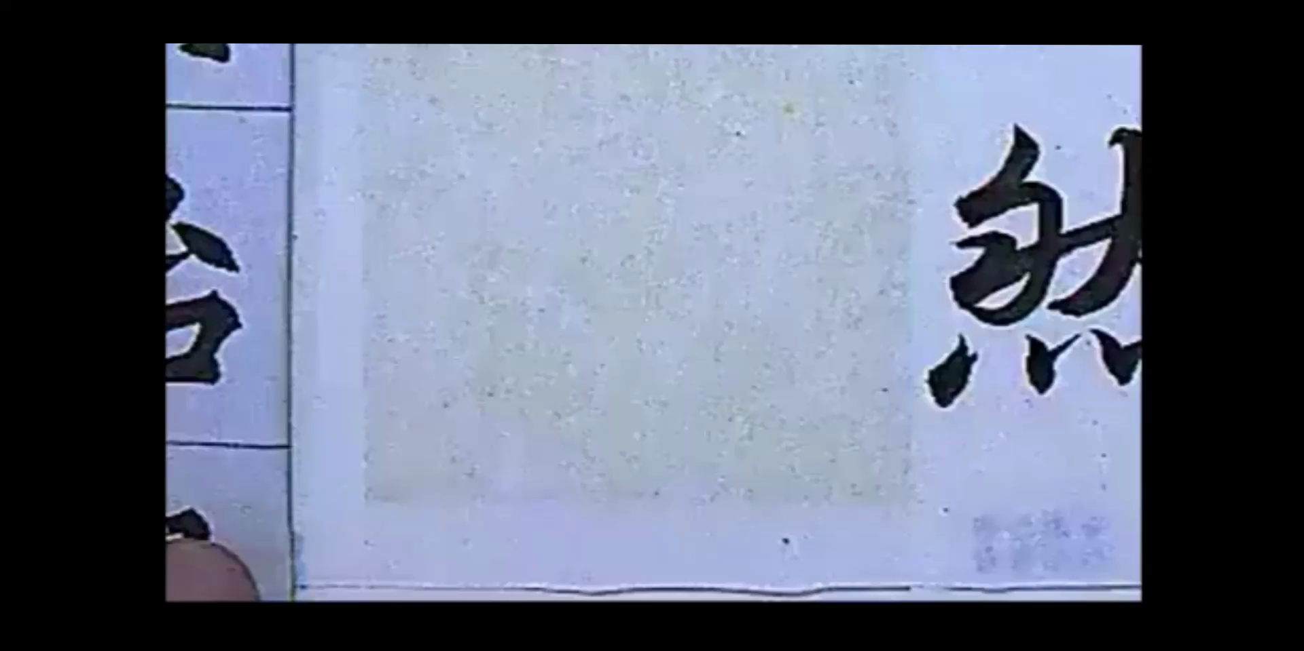

Slide 11

同学们，你知道楷书有什么特点吗？
用笔规矩
结构严谨
重心平稳
书写速度慢

Slide 12


书法欣赏
运笔特点
结构特点
整体感觉

Slide 13
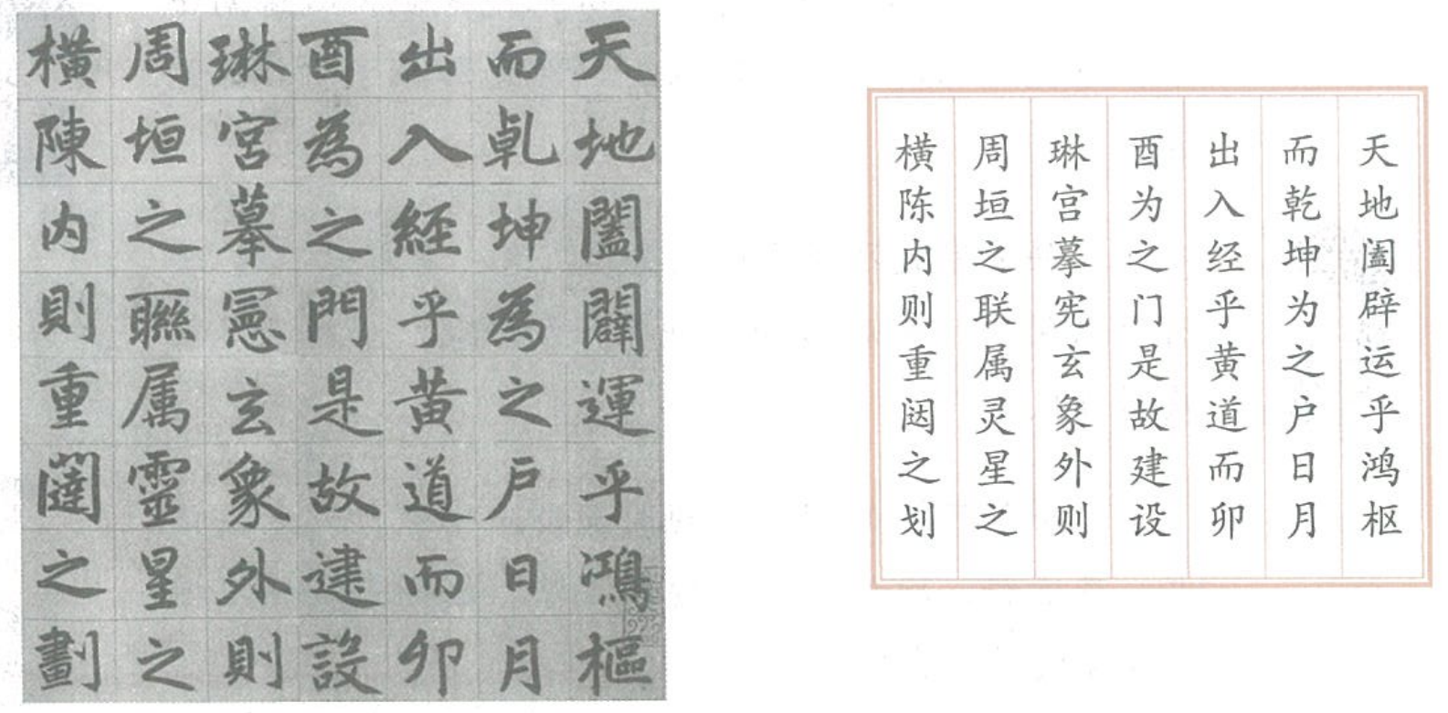
fǔ
赵孟頫《三门记》（局部）

Slide 14
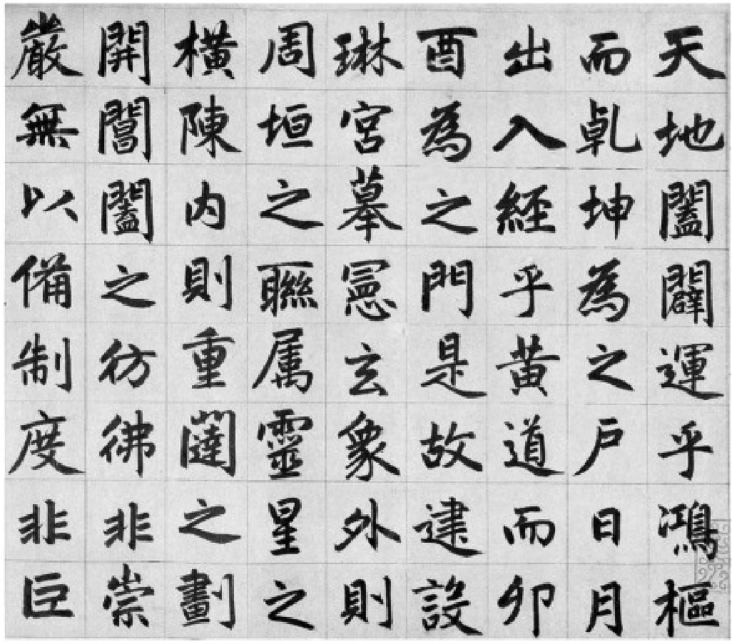

运笔自然，点画圆润多姿，具有行书的笔意；结构严谨端庄，平正宽绰；整体上显得秀丽柔美，稳健大方。
看了这幅作品，你有什么感受？
赵孟頫《三门记》

Slide 15
欣赏完《三门记》，你对今后的写字有什么想法？
书写要规范正确，不出现错别字和不规范字。
书写布局要求合理、美观。
养成书写完以后仔细检查的好习惯，不断提高书写水平。

Slide 16
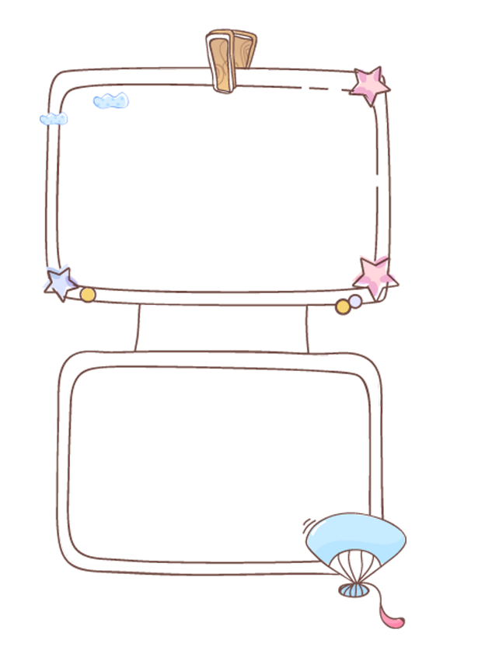

比喻学生的成就超过老师或后人胜过前人，可以用哪一句古语名言来形容？
青，取之于蓝，而青于蓝。

Slide 17

积累名言
穷则变，变则通，通则久。 ——《周易》
苟日新，日日新，又日新。 ——《礼记》
青，取之于蓝，而青于蓝。 ——《荀子》
苟利于民，不必法古；苟周于事，不必循旧。
——《淮南子》

Slide 18
变通
穷则变，变则通，通则久。
关键
字词
句意：
人们遇事不必死钻牛角，而应该懂得通融、屈伸。变通而图存是从古至今的中国智慧。

Slide 19
苟日新，日日新，又日新。
句意：
如果能每天除旧更新，就要持之以恒，不停地革新。

Slide 20
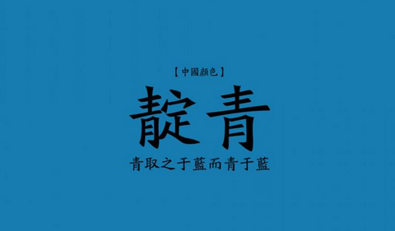
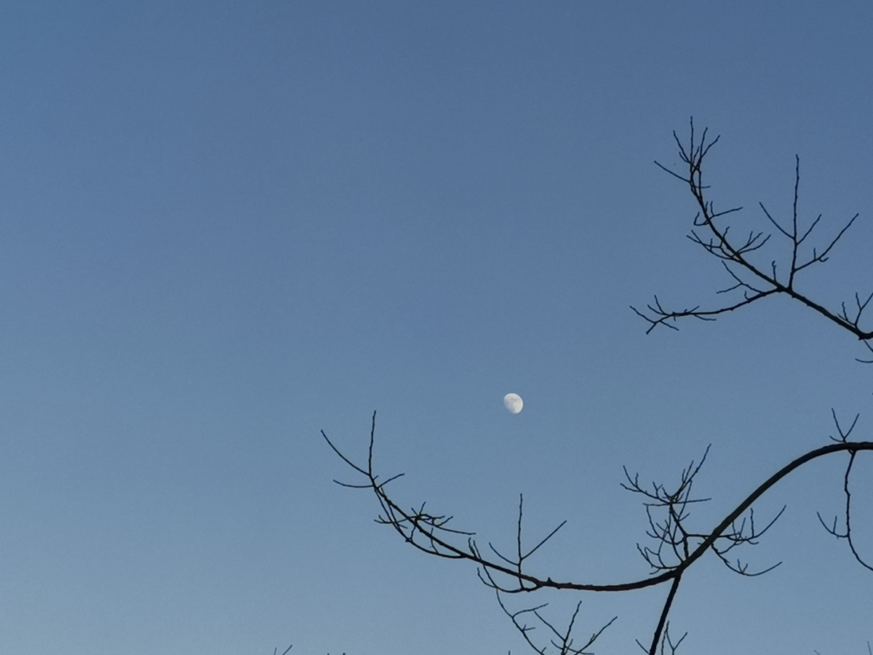
青，取之于蓝，而青于蓝。
联系生活实际
句意：
荀子用青与蓝、冰与水的关系来比喻学生，如果能用功研究学问，坚持不懈地努力，就可以比他的老师更有成就。

Slide 21
完成、
成就。
只要。
苟利于民，不必法古；苟周于事，不必循旧。
效法。
借助工具书
句意：
只要对人民有好处，就不必一定效法古人的制度；只要有助于事情的成功，就不必沿袭旧有的规矩。

Slide 22
理解句子
联系上下文
查工具书
联系生活实际
抓关键字

Slide 23
积累名言
改革创新
发展超越
穷则变，变则通，通则久。 ——《周易》
苟日新，日日新，又日新。 ——《礼记》
青，取之于蓝，而青于蓝。 ——《荀子》
苟利于民，不必法古；苟周于事，不必循旧。
——《淮南子》

Slide 24
学习文言文，可以与先贤的智慧对话，能够借先人的经验获得指引，还
可以提高我们的语文素养，指导我们更好的生活。

Slide 25
积累名言
穷则变，变则通，通则久。 ——《周易》
苟日新，日日新，又日新。 ——《礼记》
青，取之于蓝，而青于蓝。 ——《荀子》
苟利于民，不必法古；苟周于事，不必循旧。
——《淮南子》

Slide 26
大显身手
与“长江后浪推前浪，一代更比一代强”意思相近的一句古语是“_______________________”
《淮南子》中说“_______________________________
___________”改革时期，我们正需要这种创新精神。《礼记》中早就提出“________________________”创新才是民族进步之魂，可见中国古人早在几千年前就认识到终身学习的重要性。
面对“一成不变、墨守成规”的经营理念，我们可以引用《周易》中的“_________________________”这句话进行劝诫。
青，取之于蓝，而青于蓝。
苟利于民，不必法古；苟周于事，
不必循旧。
苟日新，日日新，又日新。
穷则变，变则通，通则久。

Slide 27

板书设计
语文园地五
书法欣赏
弘扬中华传统文化
积累名言

Slide 28
日积月累
日新之谓盛德。——《周易·系辞上》
天变不足畏，祖宗不足法，人言不足恤。
——《宋史·王安石列传》
惟进取也，故日新。——梁启超《少年中国说》

Slide 29
课后作业
1.默写名人名言。
2.完成本课相关练习。

